Slide 1
요구 사항
요구 Spec
서비스 구분 | 요구 사양 |  |  | Total Storage(GB) | OS | 수량 | 비고
 | CPU (Core) | Memory (GB) | Instance Type
EC2 | 4 | 16 | t3a.xlarge | 200 | Windows server | 1 | 설문 서버(Node.js) 운영
RDS(DB) | 2 | 8 | db.t3.large | 100 | Oracle Enterprise Edition | 1 | One AZ 운영
Instance 유형 (ap-northeast-2: 서울 리전)
선정 사유
- 다중 설문 페이지 운영 예정 각 설문 페이지당 설문 대상이 평균 1400명 (최대 4개의 설문 페이지 동시 운영이 가능하여야 함) 이에, 설문 참여자에게 원활한 네트워크 환경을 제공하기 위해 t3a Type을 선정
- 설문 참여 대상이 국내 뿐만이 아닌, 해외(미국/폴란드)에도 있기에 24시간 인스턴스 운용 필요
- 설문 데이터 결과 및 분석을 위한 별도의 Database 필요, 설문 결과는 실시간 업데이트가 아닌 설문 페이지 내 [제출]버튼을 눌렀을 경우에만
전송 되기에, 저 사양 DB Server로 충분히 운영 가능

Slide 2
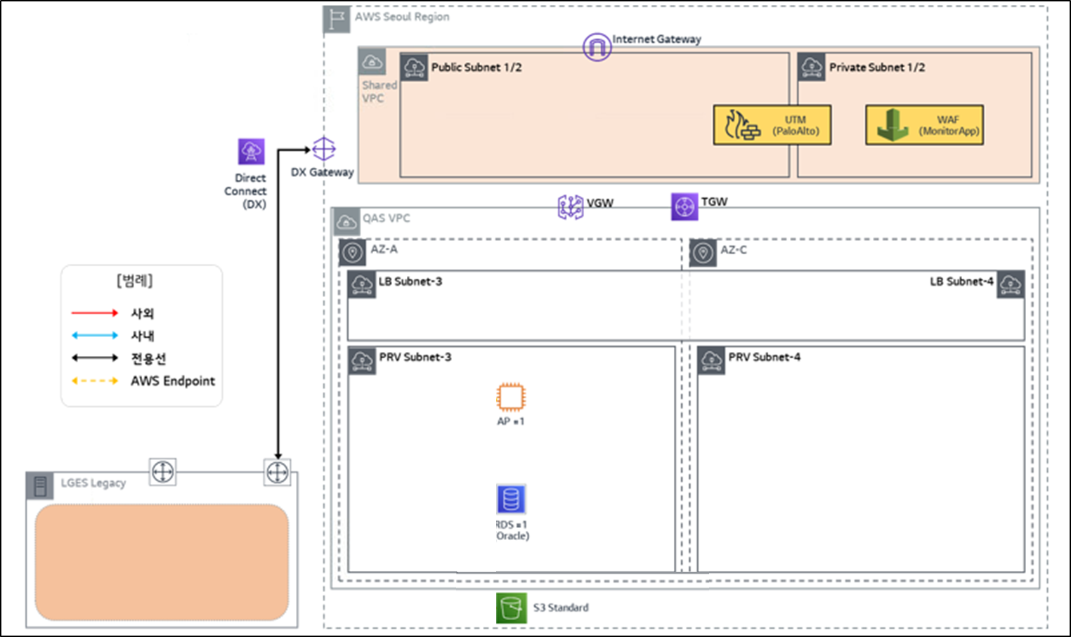
네트워크 구성도

